Slide 1
期末專題
學號：B10702239
姓名：吳威廷

Slide 2
題目：找碴
第一個畫面為調整第一次顯示圖案的速率，第二個畫面之後會依序顯示 3 x 4 的圖案 其中兩個兩個一對，顯示完之後隱藏所有圖案，再依序翻牌找出配對的圖案

Slide 3
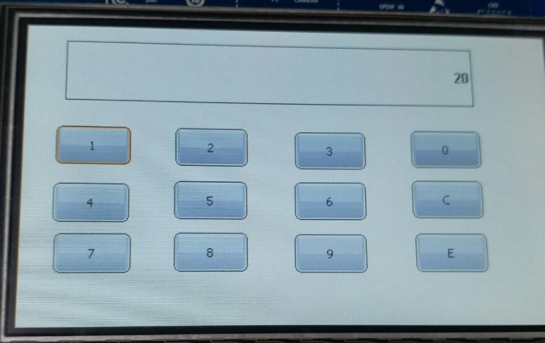
操作
第一個畫面為設定顯示圖片的速率，其預設值為20ms，設定完之後按下E即進入圖片顯示階段

Slide 4
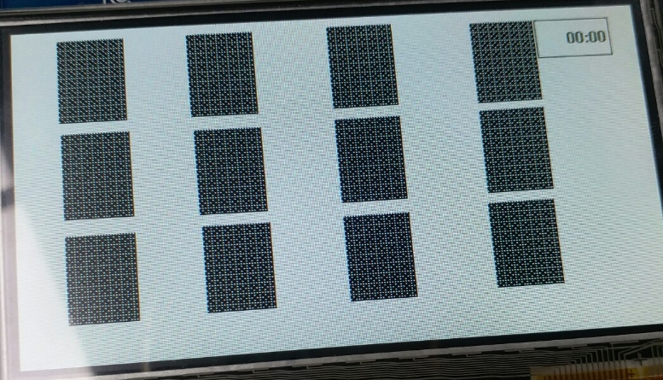
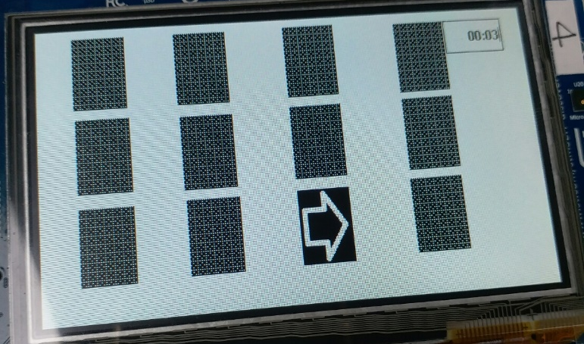
操作
進入到遊戲畫面後，會依剛剛設定的秒數來一一顯示各個圖片，由左上依序顯示到右下

Slide 5
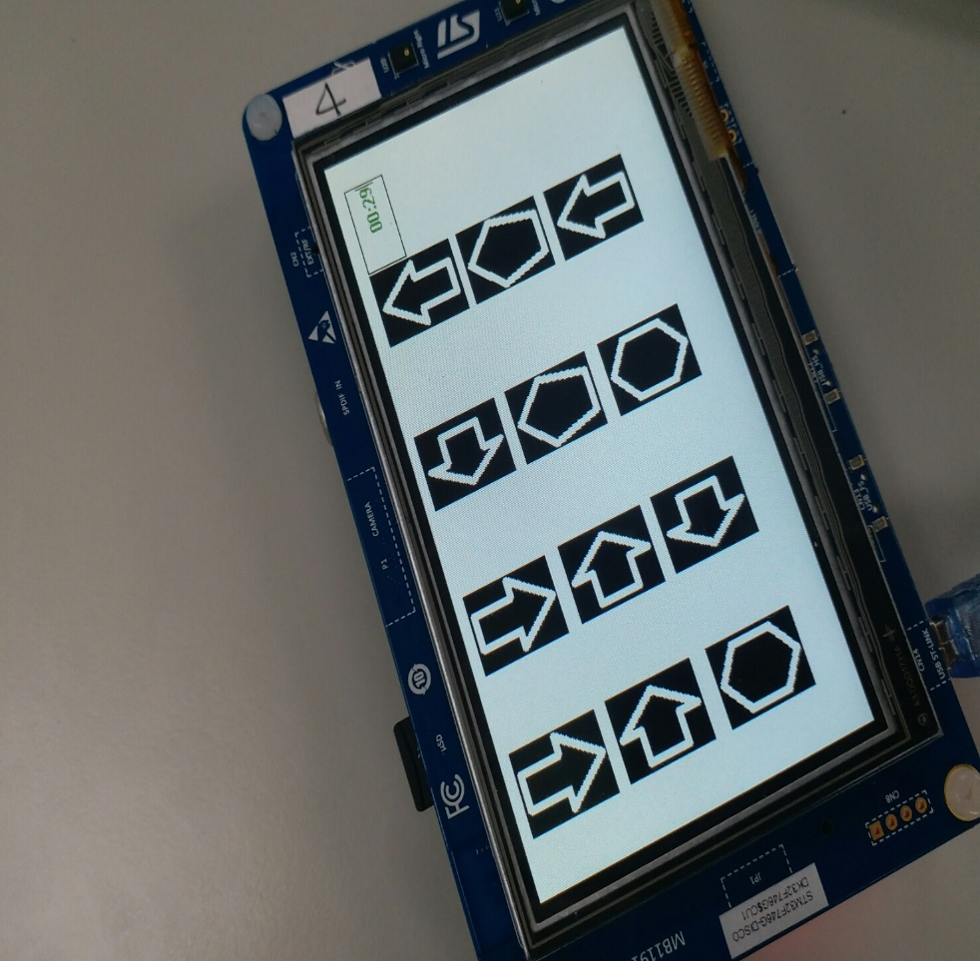
操作
接著選完兩兩一樣的圖片之後隔5秒後回到一開始的設定秒數畫面重複循環

Slide 6
THE End

